Slide 1

Přehled změn na portálu www.msmt.cz
upgrade redakčního systému Marwel,
nasazení modulu pro správu souborů a fulltextové vyhledávání
27.5.2010

Slide 2
Přehled změn
1. Vyhledávání na serveru
2. Změny ovládání redakčního systému
3. Modul Správce souborů

Slide 3
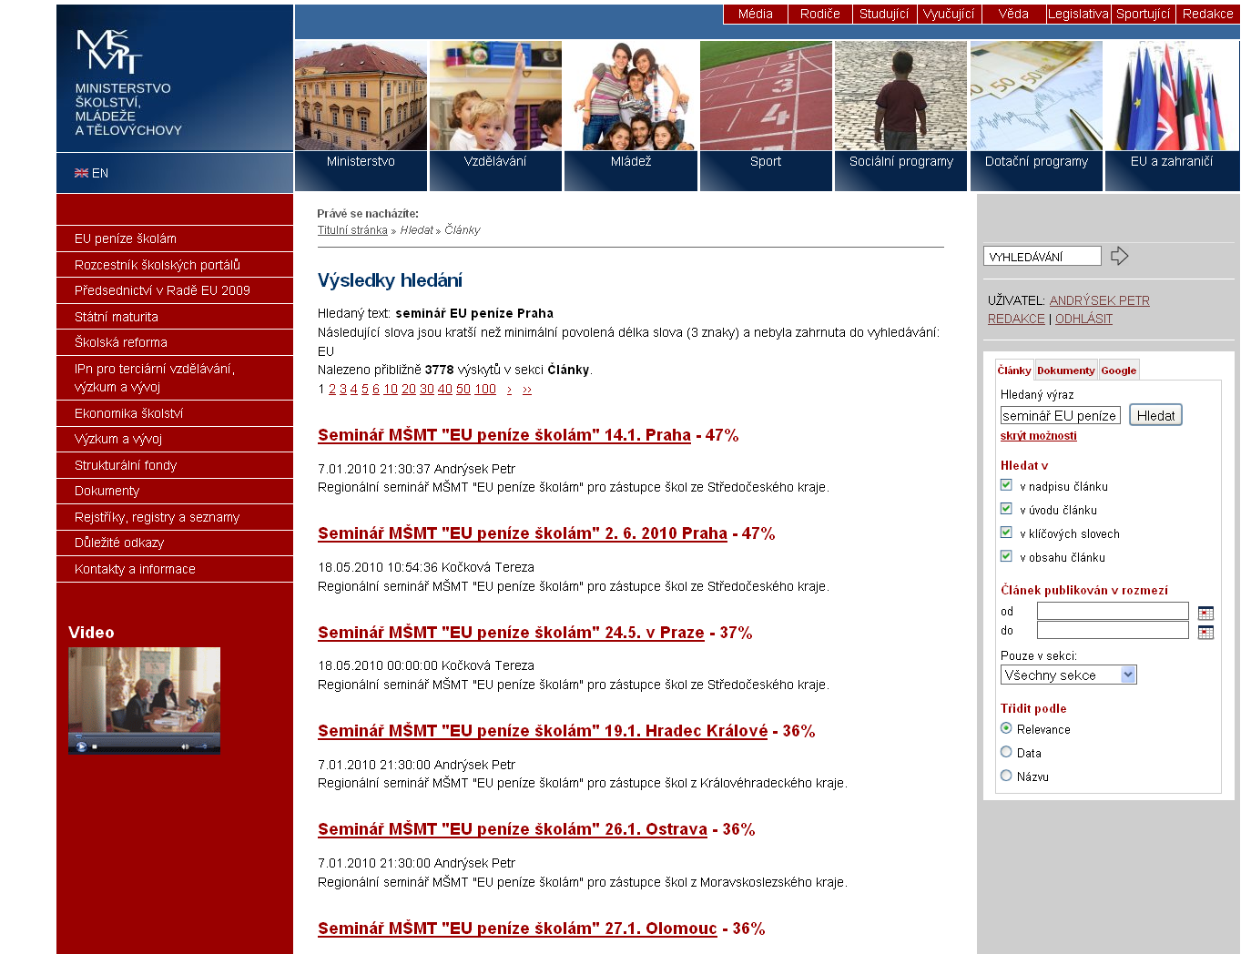
1. Vyhledávání
Změna výchozího způsobu vyhledávání a
řazení výsledků
Rozšířené možnosti
vyhledávání

Slide 4
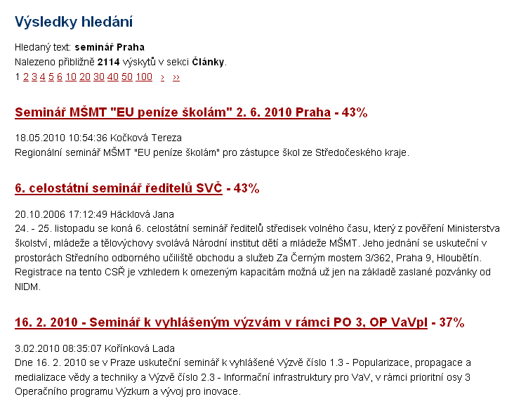
1. Vyhledávání - výsledky
výchozího řazení výsledků dle relevance

Slide 5
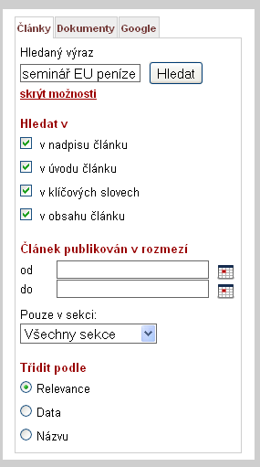
1. Vyhledávání – parametry články
Volba typu prohledávaných informací (zatím neuvedeny fotografie)
Časové rozmezí hledaného výrazu
Zúžení hledání jen na jednu sekci webu
Změna parametru pro řazení výsledků

Slide 6
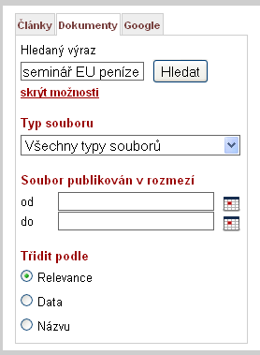
1. Vyhledávání – parametry dokumenty
Prohledává se textový obsah souborů
Časové rozmezí hledaného výrazu
Omezení vyhledávání na
soubory určitého typu
Změna parametru pro řazení výsledků

Slide 7
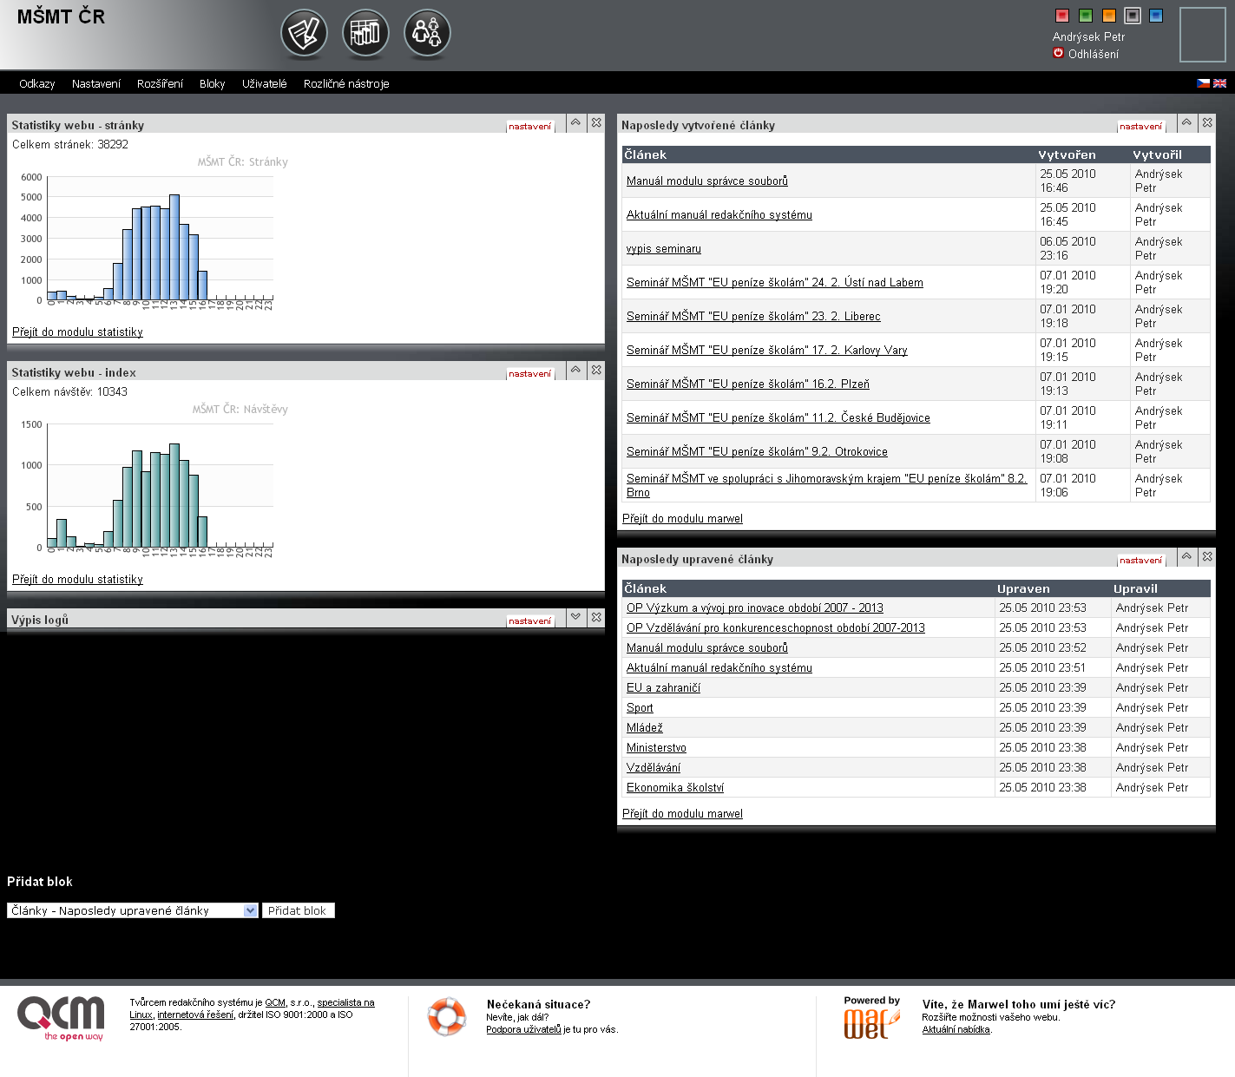
2. Změny ovládání redakčního systému
Nástěnka administrace
Nastavení bloků

Slide 8
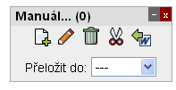
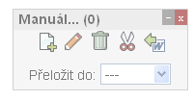
2. Změny ovládání redakčního systému
Následující je pouze zkráceným představením ovládání, podrobný popis najdete v manuálu
Manuál Marwel 2.7.pdf (1,79 MB)
Odkaz na manuál je též umístěn v sekci webu pro redaktory.
Možnost přesouvat toolbar nad článkem
Minimalizace
nebo zavření
toolbaru
Možnost vytvořit paralelní jazykovou mutaci článku

Slide 9
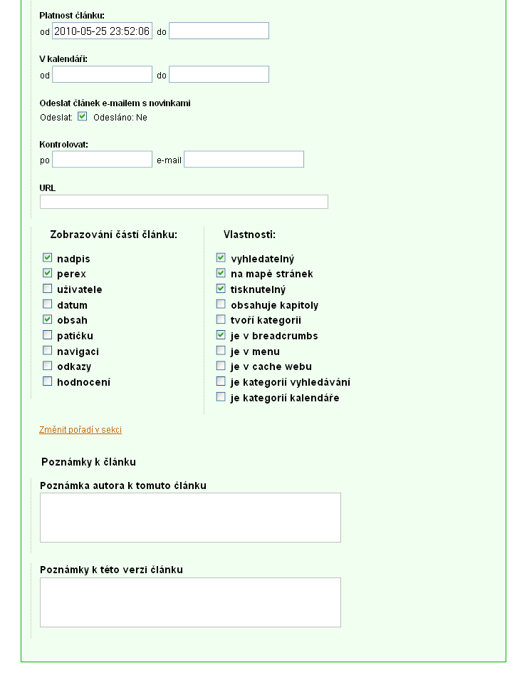
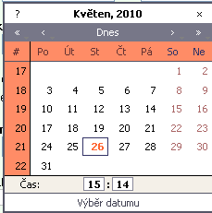
2. Změny ovládání redakčního systému
Vkládání datumů kalendářem
Přesun voleb kontrolovat článek po datu a pole pro poznámky z druhé na první záložku
Přesun voleb „kontrolovat článek po datu“ a pole pro „poznámky“
z druhé záložky
Nová volba „kategorie pro vyhledávání“

Slide 10
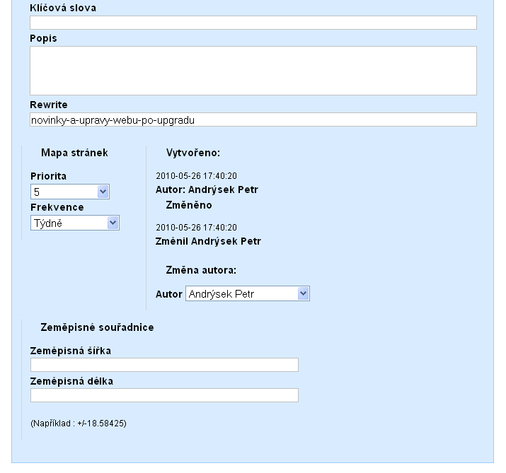
2. Změny ovládání redakčního systému
Nastavení indexování stránky vyhledávačem
Zeměpisné souřadnice ☺

Slide 11
3. Modul Správce souborů
Vkládání souborů přes nový modul Správce souborů - jiná ikonka, původní nebude využívána
Strukturu složek a pojmenování souborů je možné měnit - bez vlivu na ztrátu a porušení platnosti odkazů
Verzování souborů – nová verze stejného souboru
Usnadnění ovládání
Pokročilá nastavení: Přehled o stahování souboru – možné nastavit logování stažení apod.

Slide 12
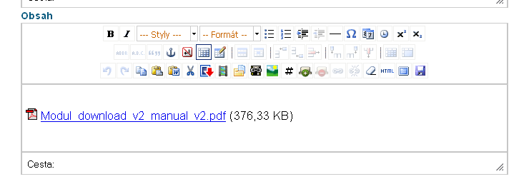
3. Modul Správce souborů
Následující je pouze zkráceným představením ovládání, podrobný popis najdete v manuálu
Modul_download_v2_manual_v2.pdf (376,33 KB)
Odkaz na manuál je též umístěn v sekci webu pro redaktory.
Odkaz na nový Správce souborů - modul pro vkládání souborů

Slide 13
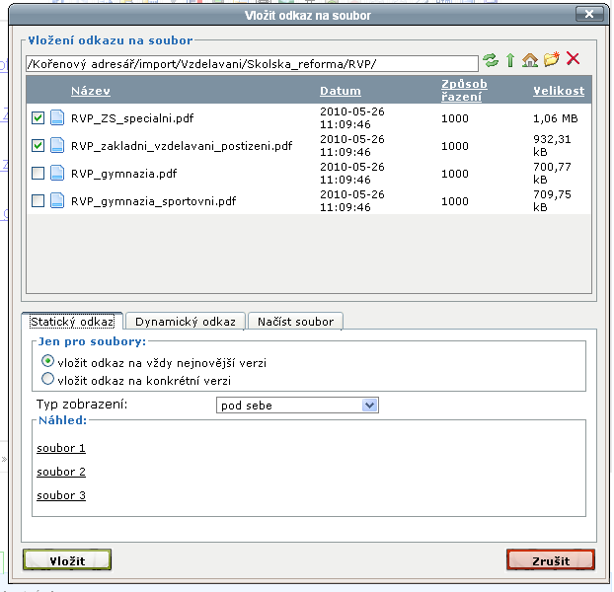
3. Modul Správce souborů
Pamatuje si poslední otevřenou složku
Lze vkládat více souborů najednou
Možnosti pro vkládání souborů do článku
Volba a ukázka stylu vložení odkazů
Možnost měnit velikost okna roztažením

Slide 14
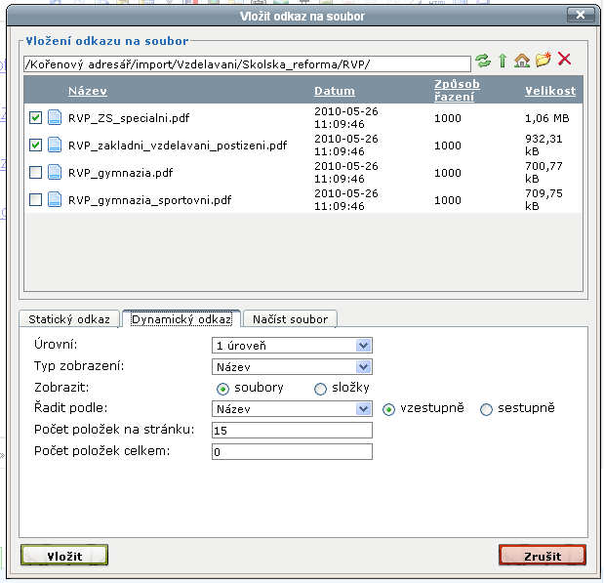
3. Modul Správce souborů
Nově vkládání výpisů adresářů (podobně jako výpisy u článků)

Slide 15
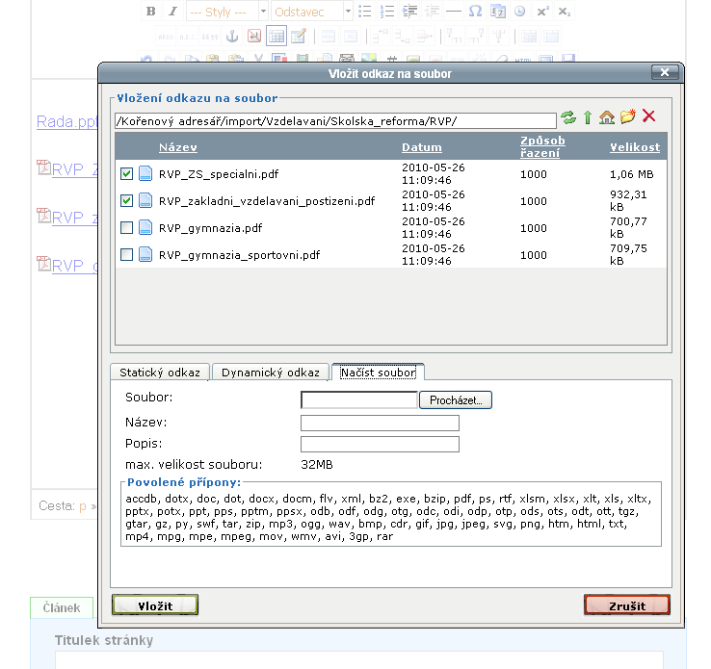
3. Modul Správce souborů
Načítání nových souborů

Slide 16
3. Modul Správce souborů
Vlastní rozhraní správce souborů
http://www.msmt.cz/folder/0
Operace se složkami a soubory:
přesouvání,
verzování,
přejmenování,
logování,
nastavení oprávnění apod.

Slide 17
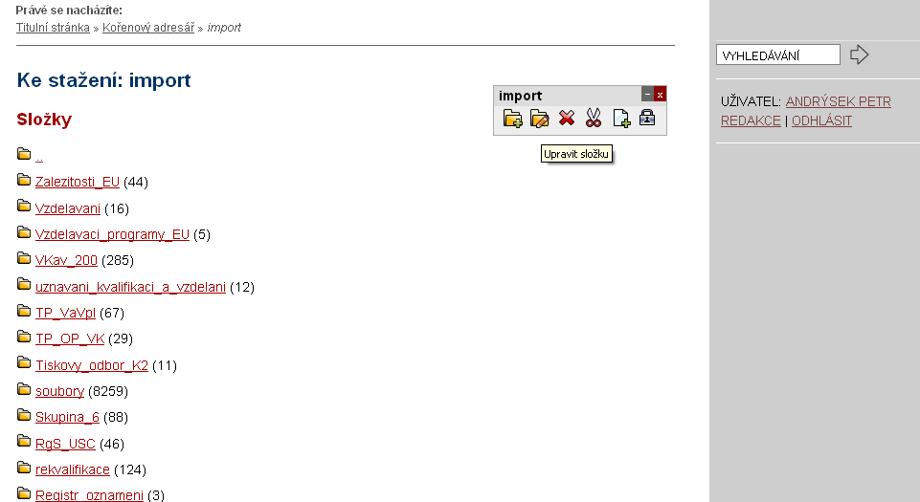
3. Modul Správce souborů
Výpis obsahu složky
Toolbar s nabídkou akcí
princip ovládání je obdobný jako u modulu články

Slide 18
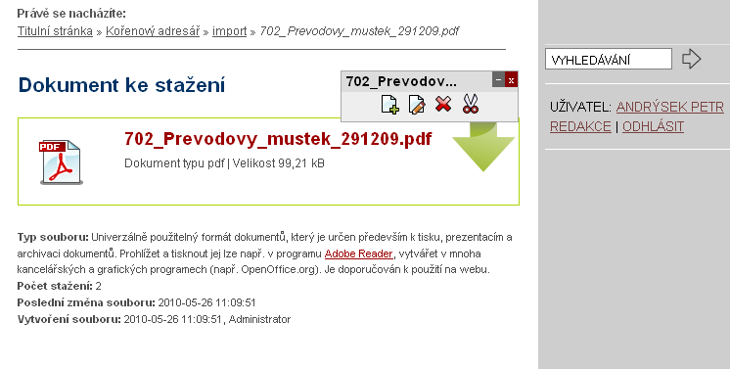
3. Modul Správce souborů
Obrazovka detailu souboru ke stažení
Toolbar s nabídkou akcí
ikona pro vložení VERZE SOUBORU
Technické a statistické údaje o souboru

Slide 19
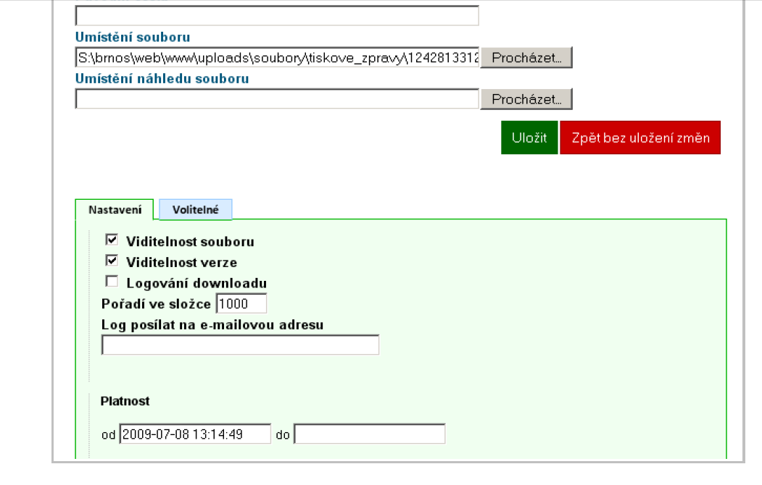
3. Modul Správce souborů
Viditelnost souboru
Logování stažení
Logování stažení
Platnost souboru

Slide 20
Shrnutí
Vyhledávání na serveru
Update redakčního systému
Manuál Marwel 2.7.pdf (1,79 MB)
Odkaz na manuál je též umístěn v sekci webu pro redaktory.
Modul Správce souborů
Manuál modulu_download_v2.pdf (376,33 KB)
Odkaz na manuál je též umístěn v sekci webu pro redaktory.

Slide 21
Dotazy, diskuze

